Slide 1

자유게시판
“
기본적인 게시판 형태의 웹페이지
김윤진
”
Free Board

Slide 2
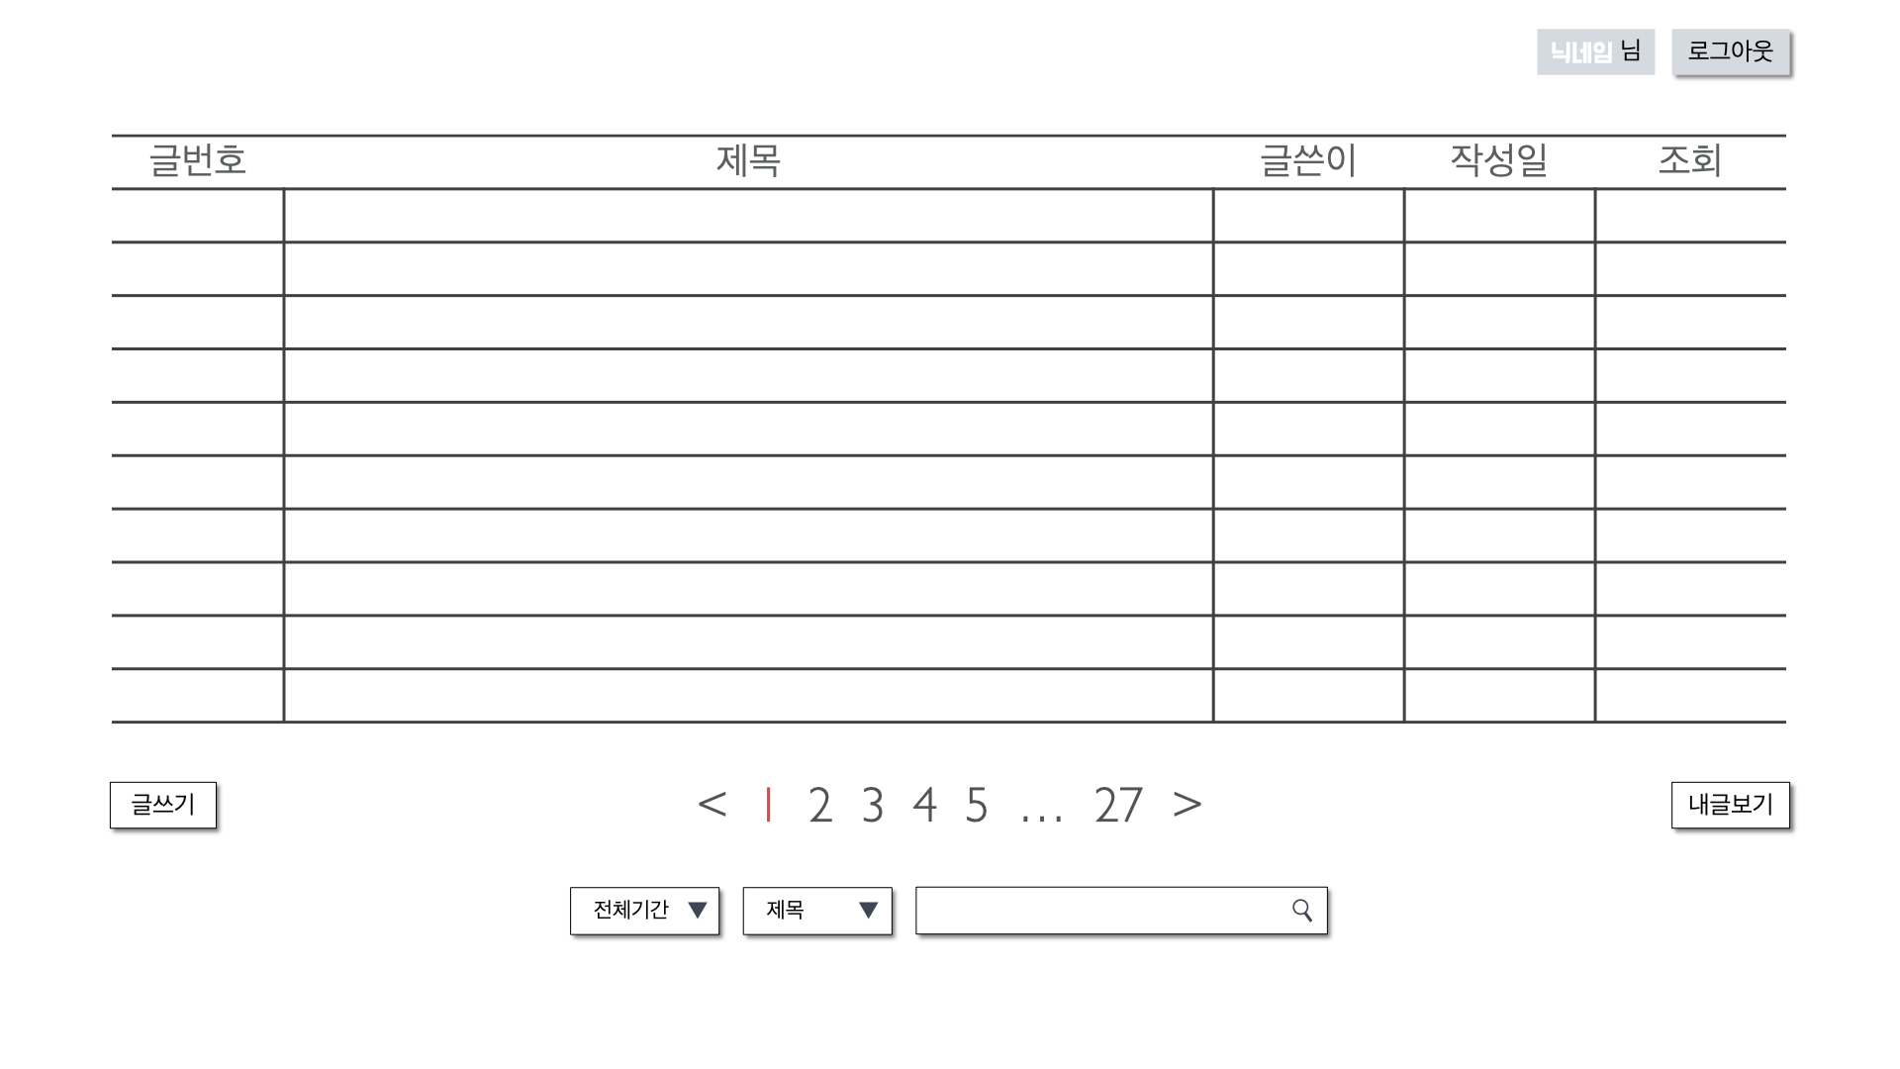
화면설계

Slide 4
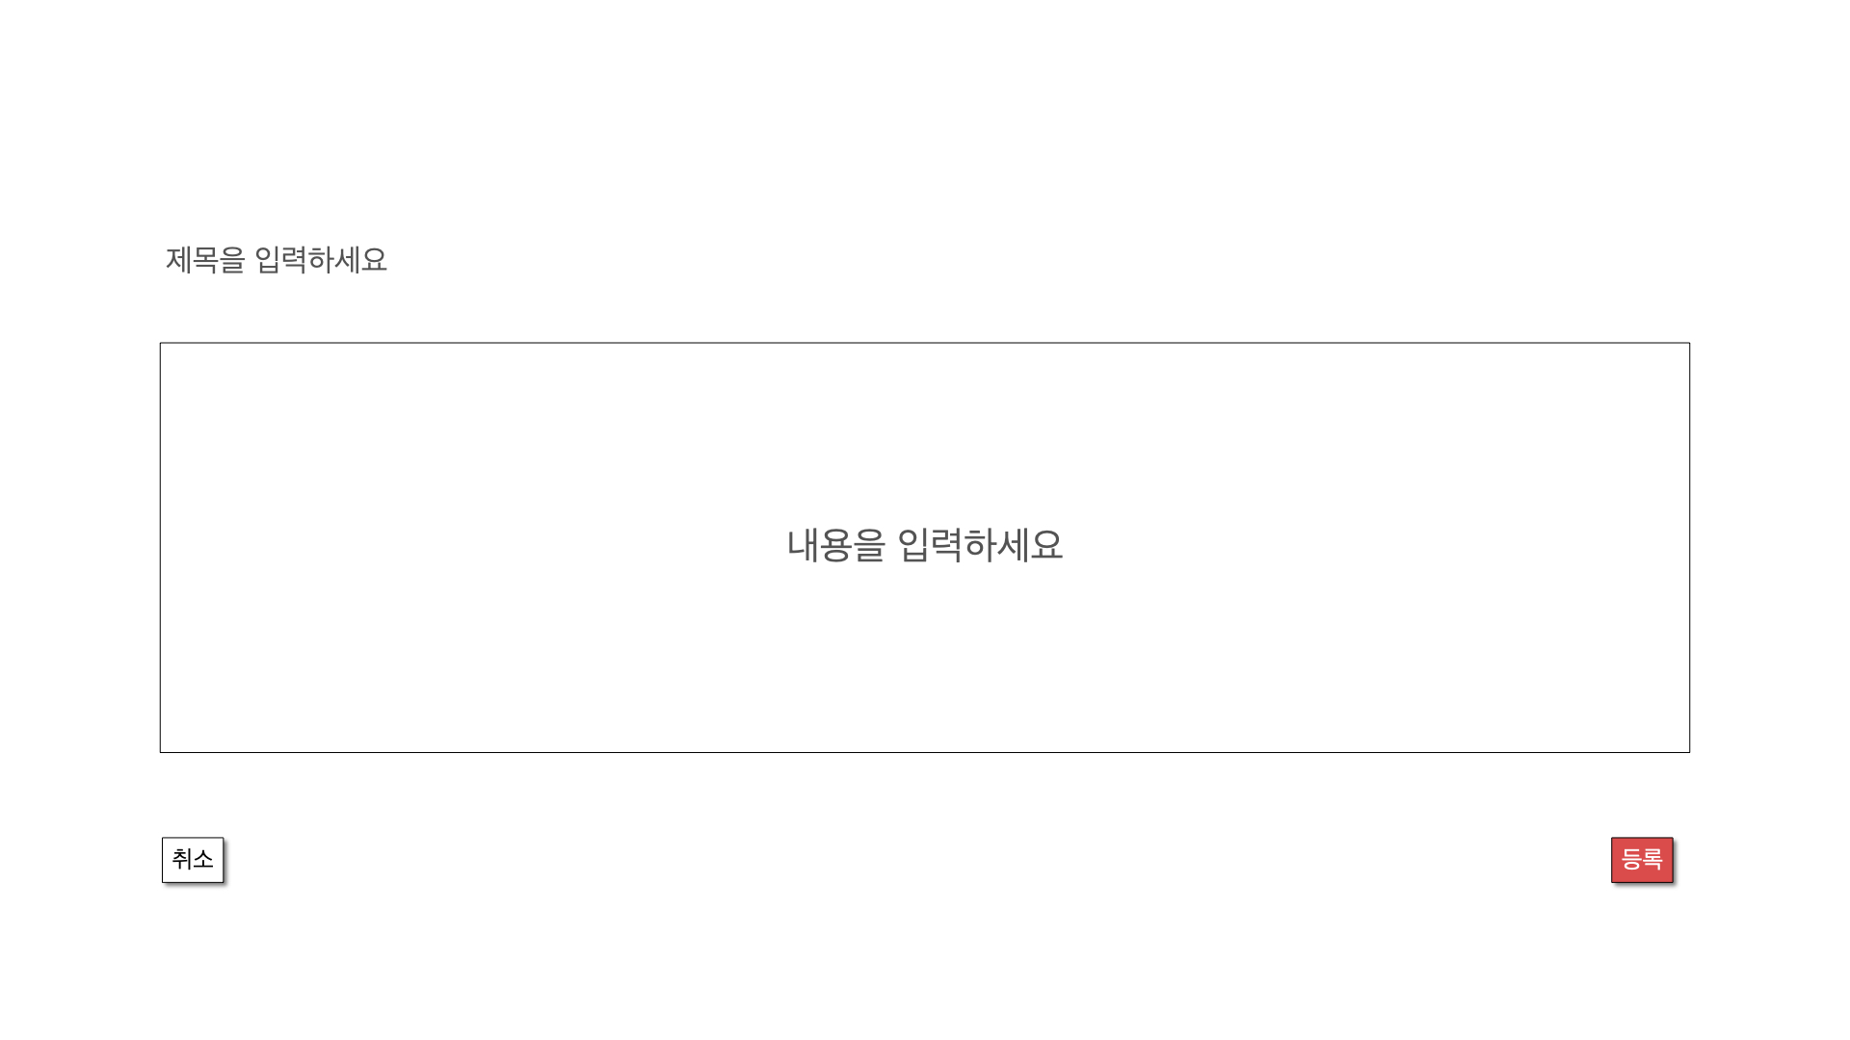

Slide 5
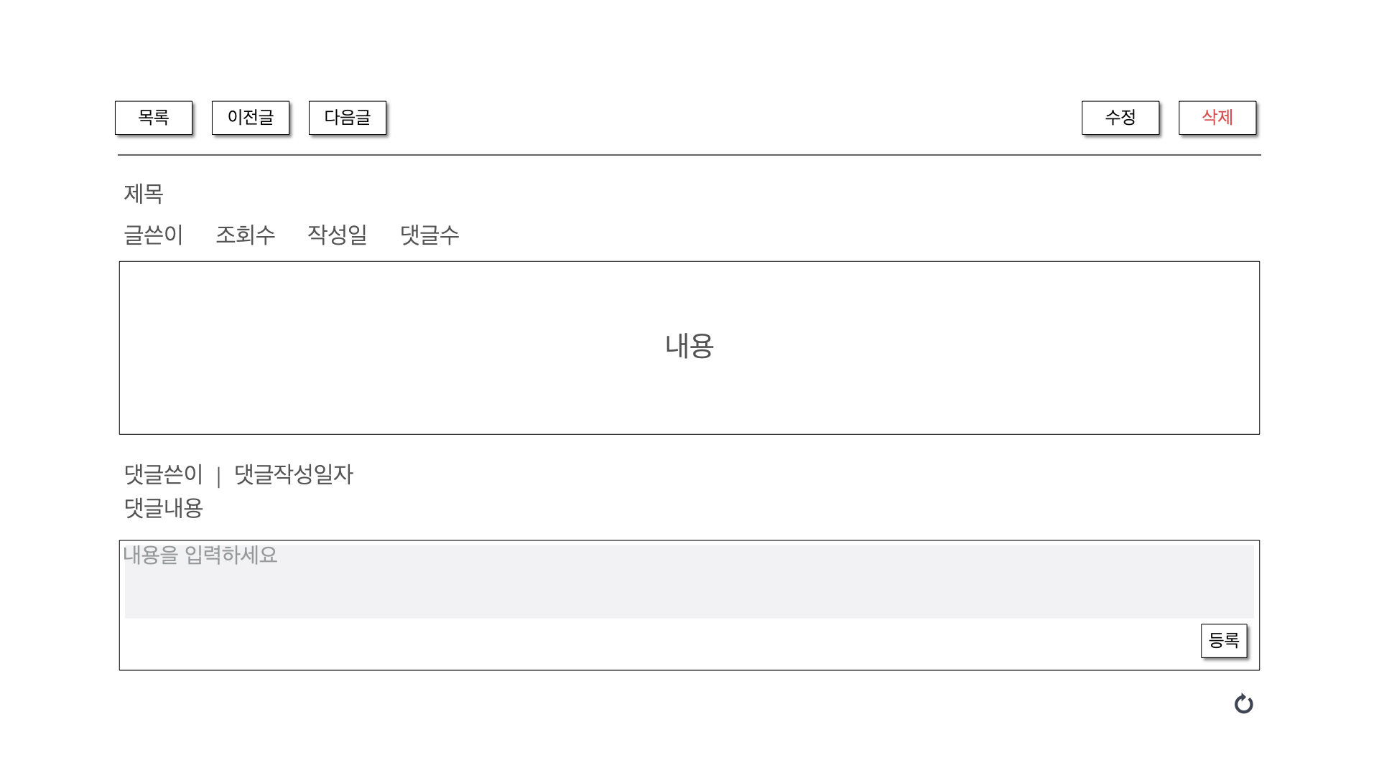

Slide 6
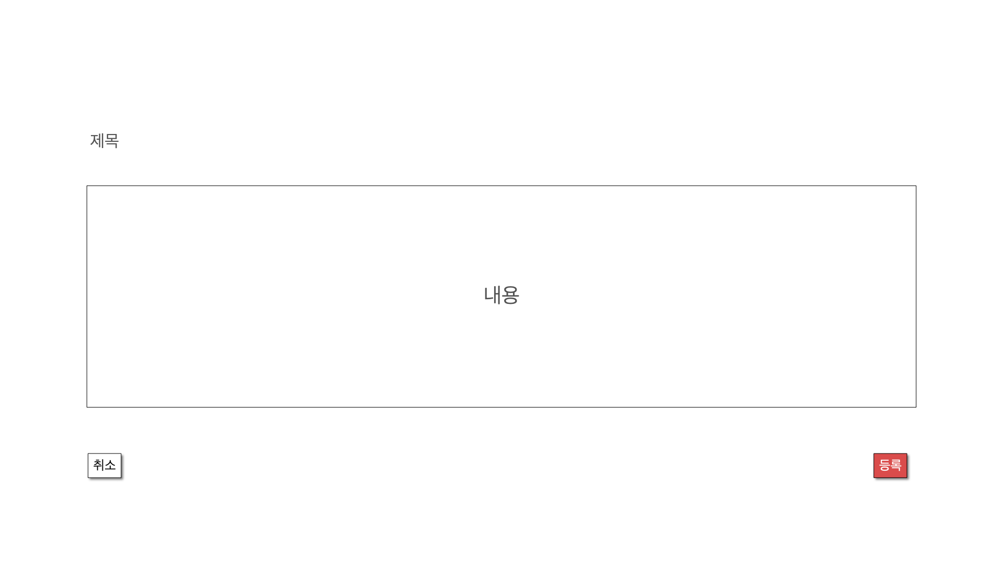

Slide 7
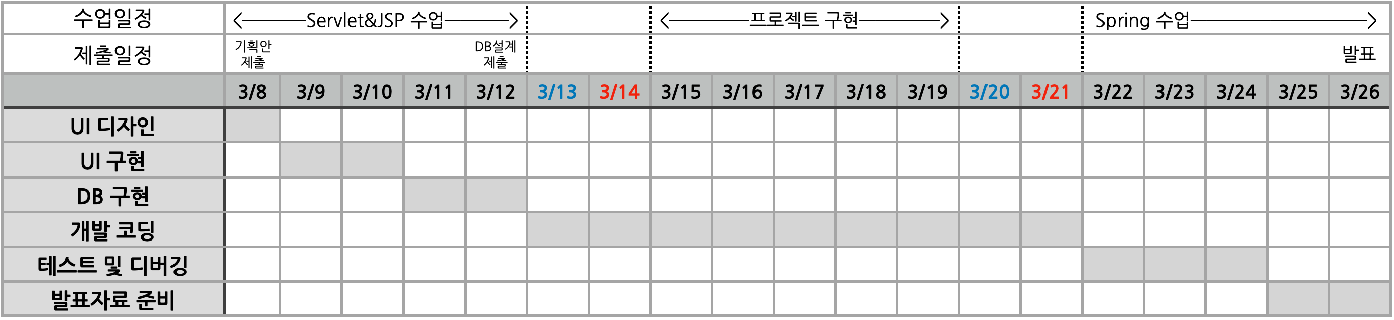
프로젝트 과정
Gantt

Slide 8









개발환경
Web Browser
IDE & SDK
Language
DataBase & Server
Framework
1
2
3
4
5
Chrome
Eclipse
JDK 1.8

Slide 9




목표기능
POINT 1: CRUD
게시판의 가장 기본적인 기능입니다
POINT 2: 페이징 및 검색
게시물목록을 한 화면 안에서 볼 수 있도록 합니다
원하는 게시물을 찾을 수 있습니다
Spring 활용
POINT 3: 댓글
게시물마다 댓글을 달 수 있습니다
POINT 4: 로그인 및 회원가입
session을 이용하여 사용자를 구분합니다
중요도

Slide 10
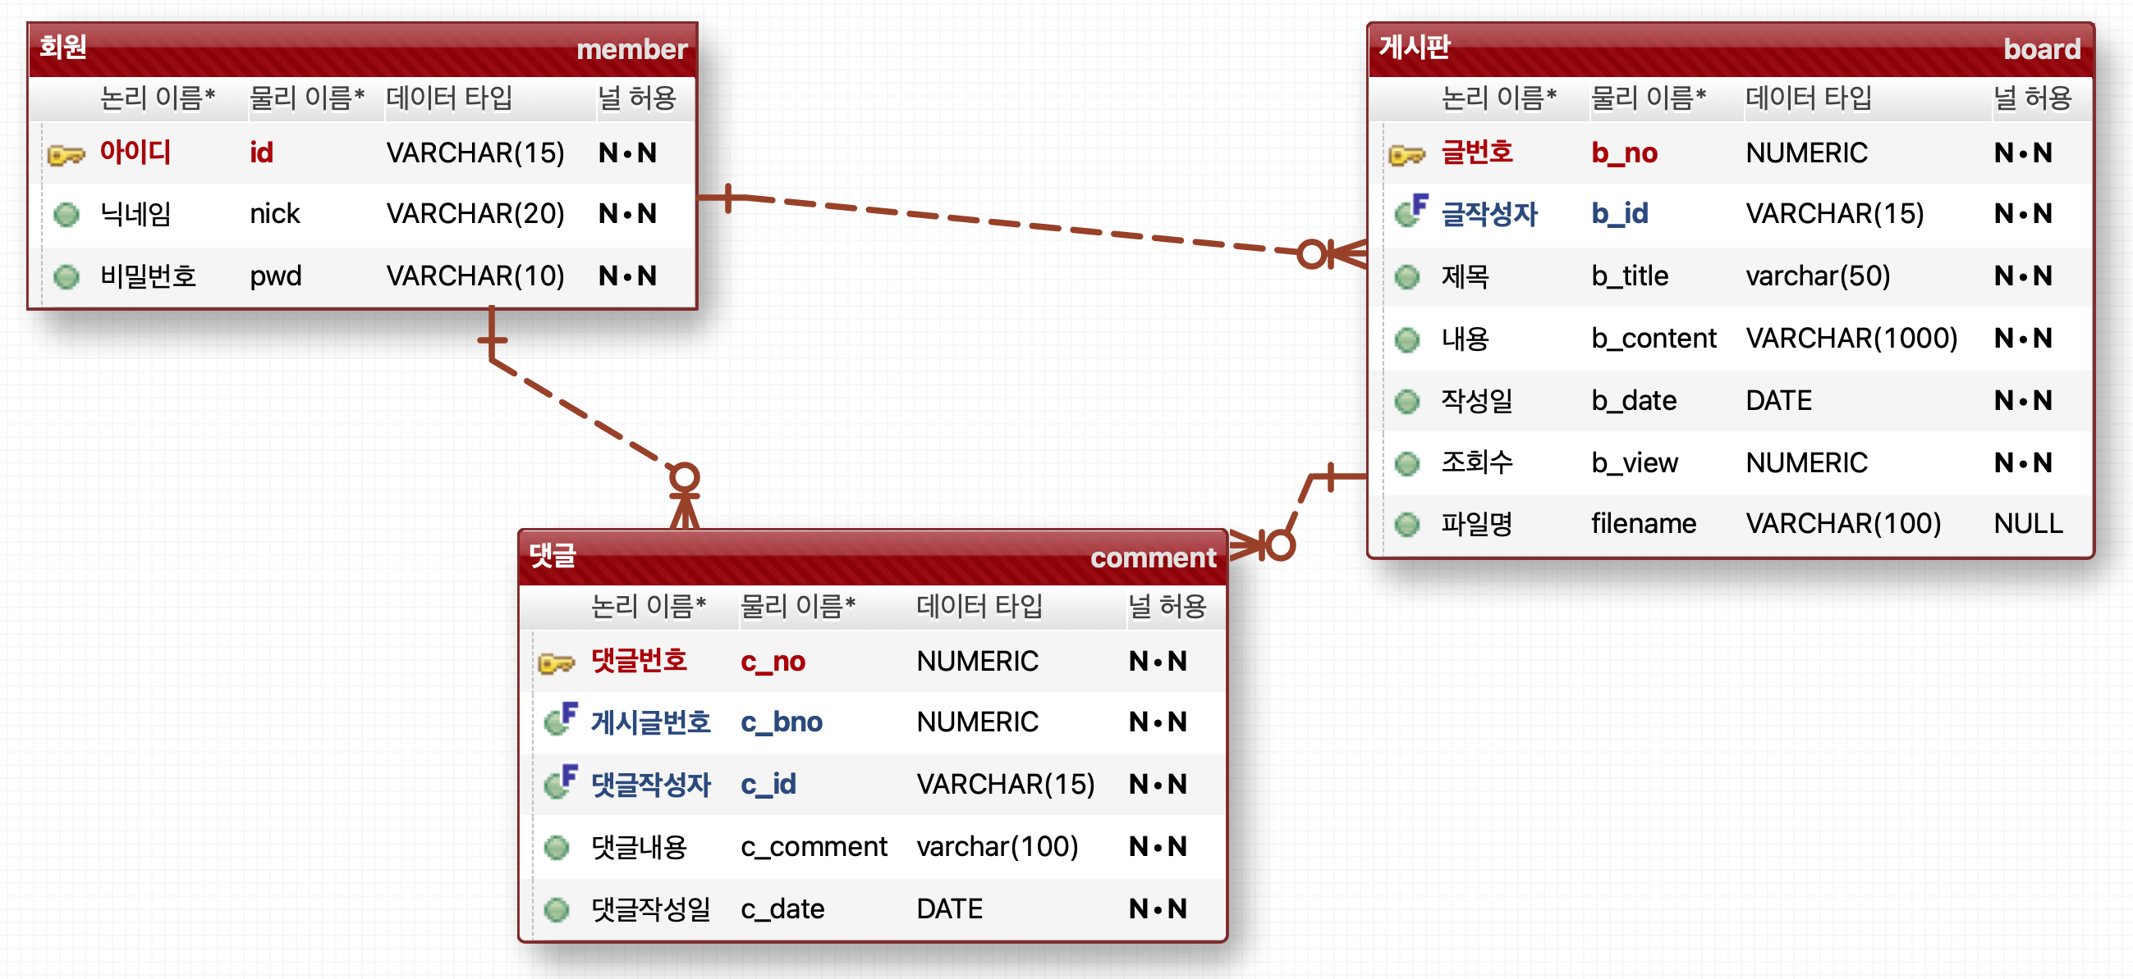
ERD
데이터베이스 구성
회원, 게시판, 댓글 테이블로 구성
기본키와 외래키를 이용하여
참조무결성을 강화
ERD

Slide 11
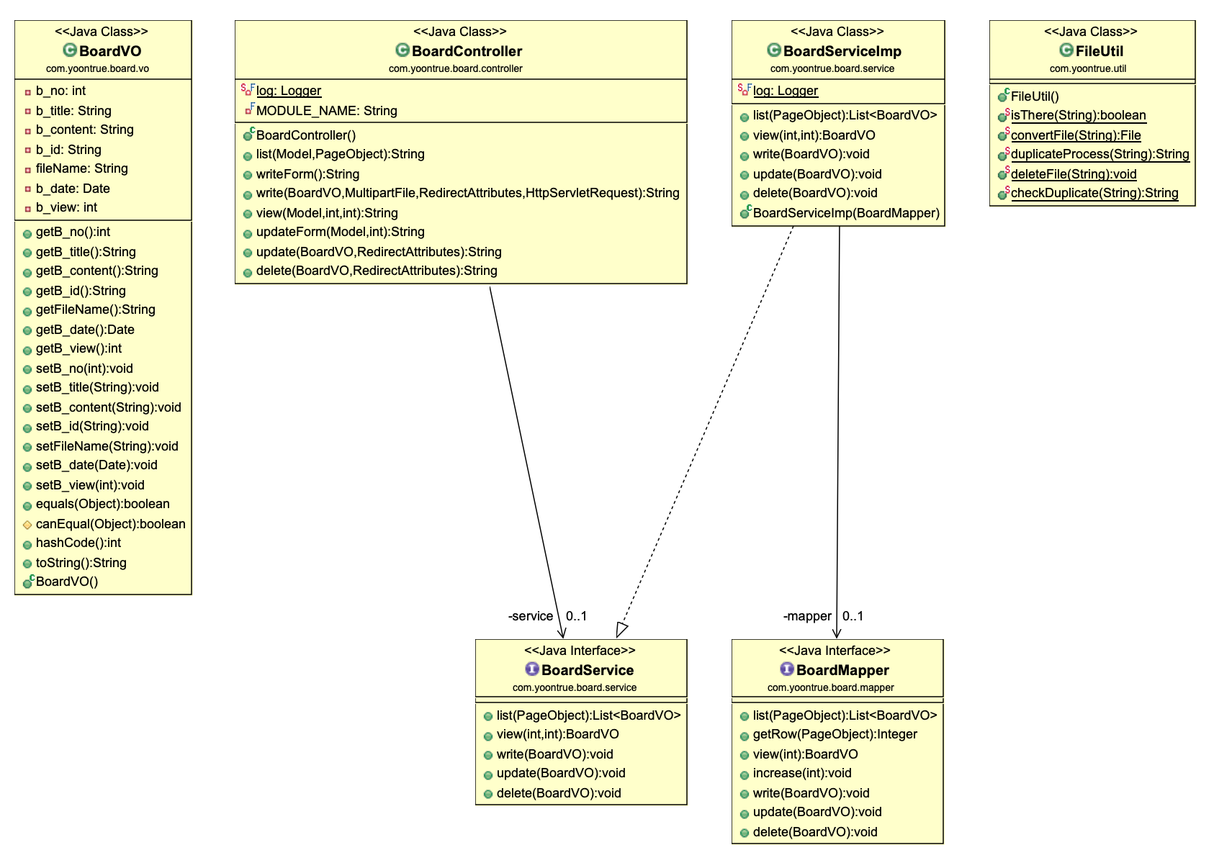
UML
게시판
게시판 CRUD를 위한
BOARD 컨트롤러
BOARD

Slide 12
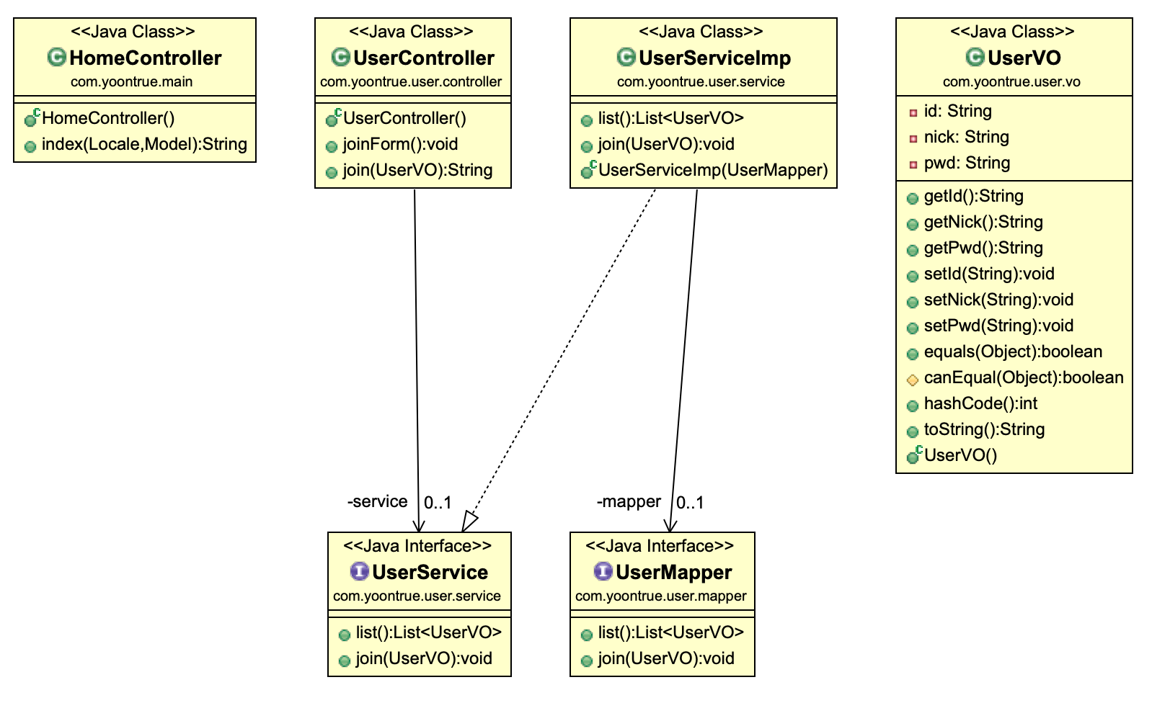
UML
유저
회원가입과 로그인을 위한 USER 컨트롤러
USER

Slide 13


시연
Demonstrate

Slide 14

고쳐나갈 점
계획했으나 구현하지 못한 부분
로그인
댓글
사진파일삭제
회원가입 기능은 구현했으나
Spring Web Security를 이용하여
로그인 처리를 마무리하지 못한 점
각각의 게시물 마다 본인 또는
다른 이용자들이 댓글을 다는 기능
사진을 삭제하거나 수정할 때
기존에 있던 파일을 메모리상에서
실제로 삭제되게 하는 기능

Slide 15


Kim yoonjin
Thanks
Junior Developer
010 - 4433 - 4228

